Slide 1


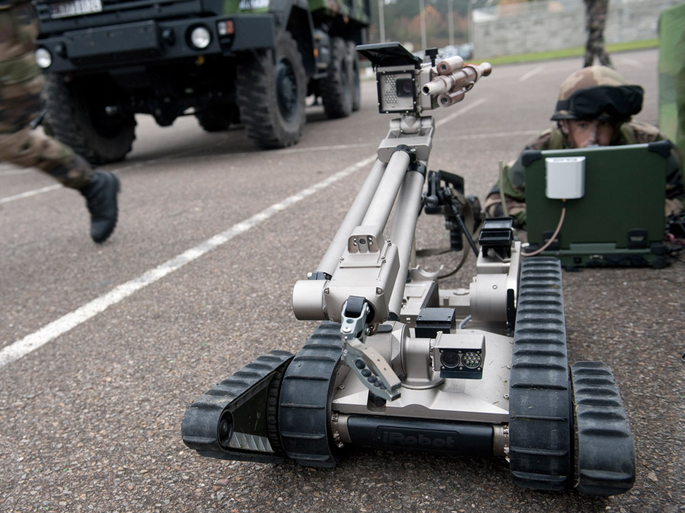
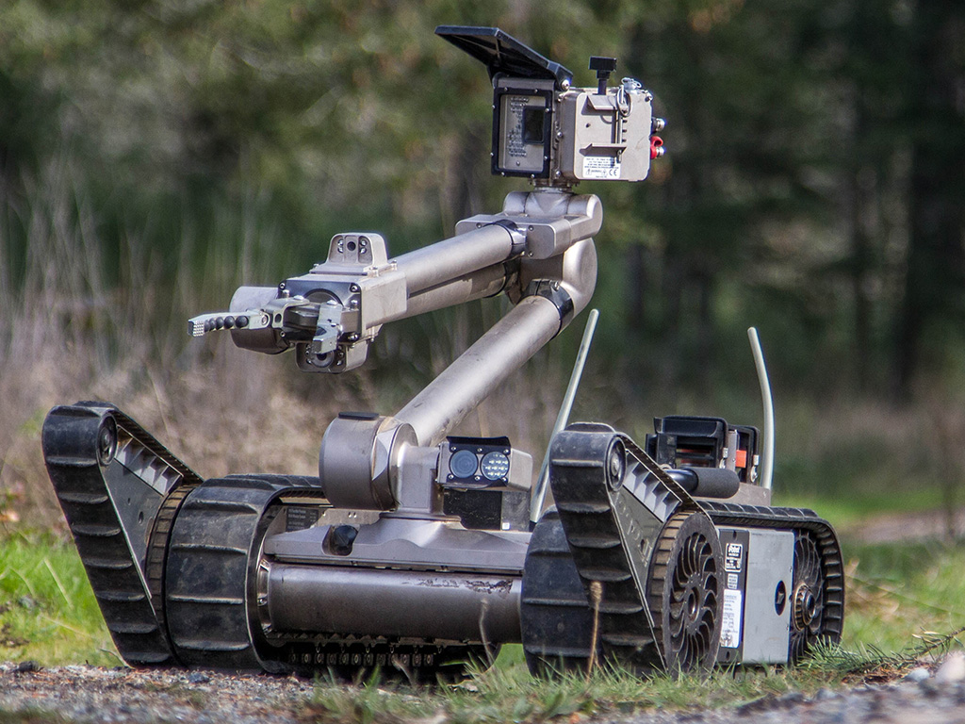
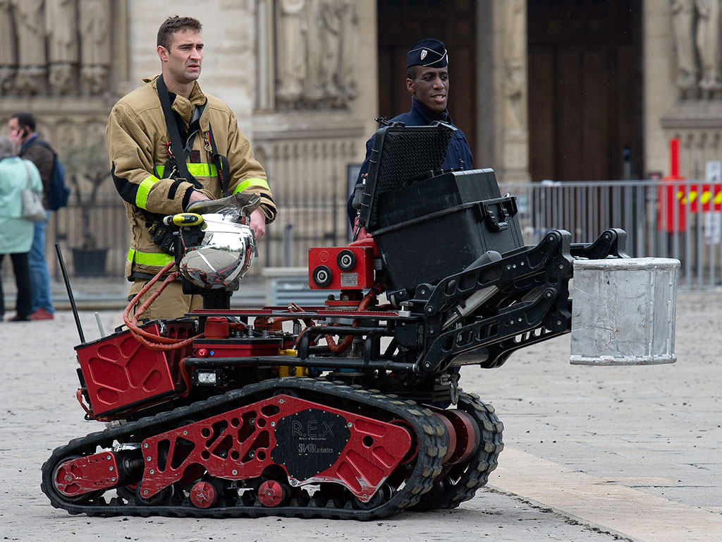
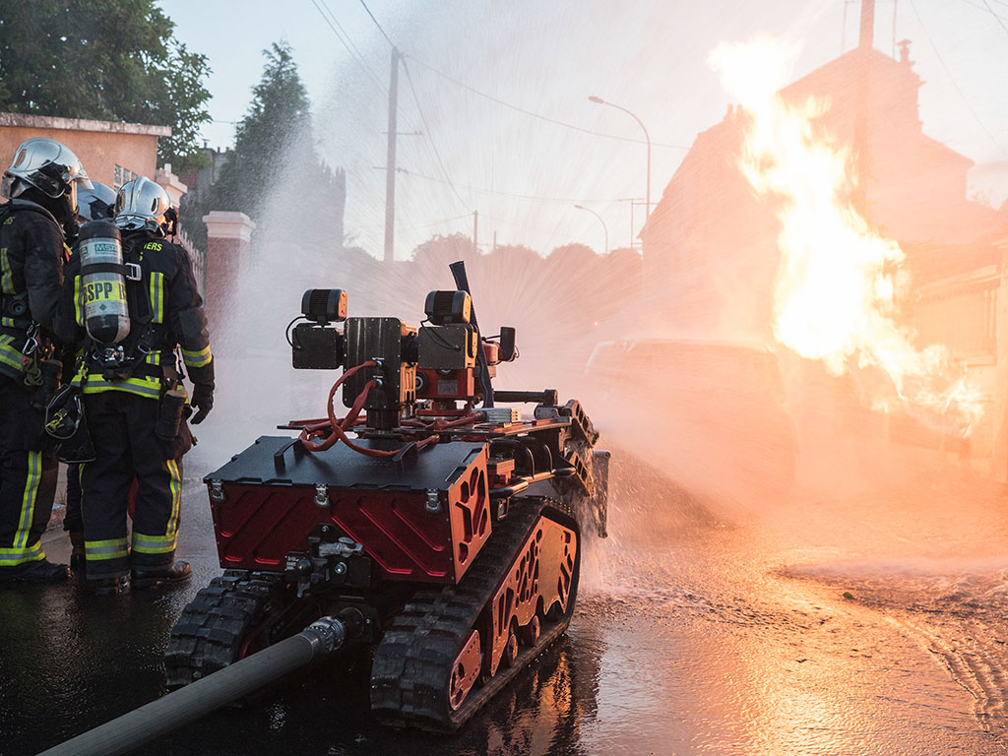


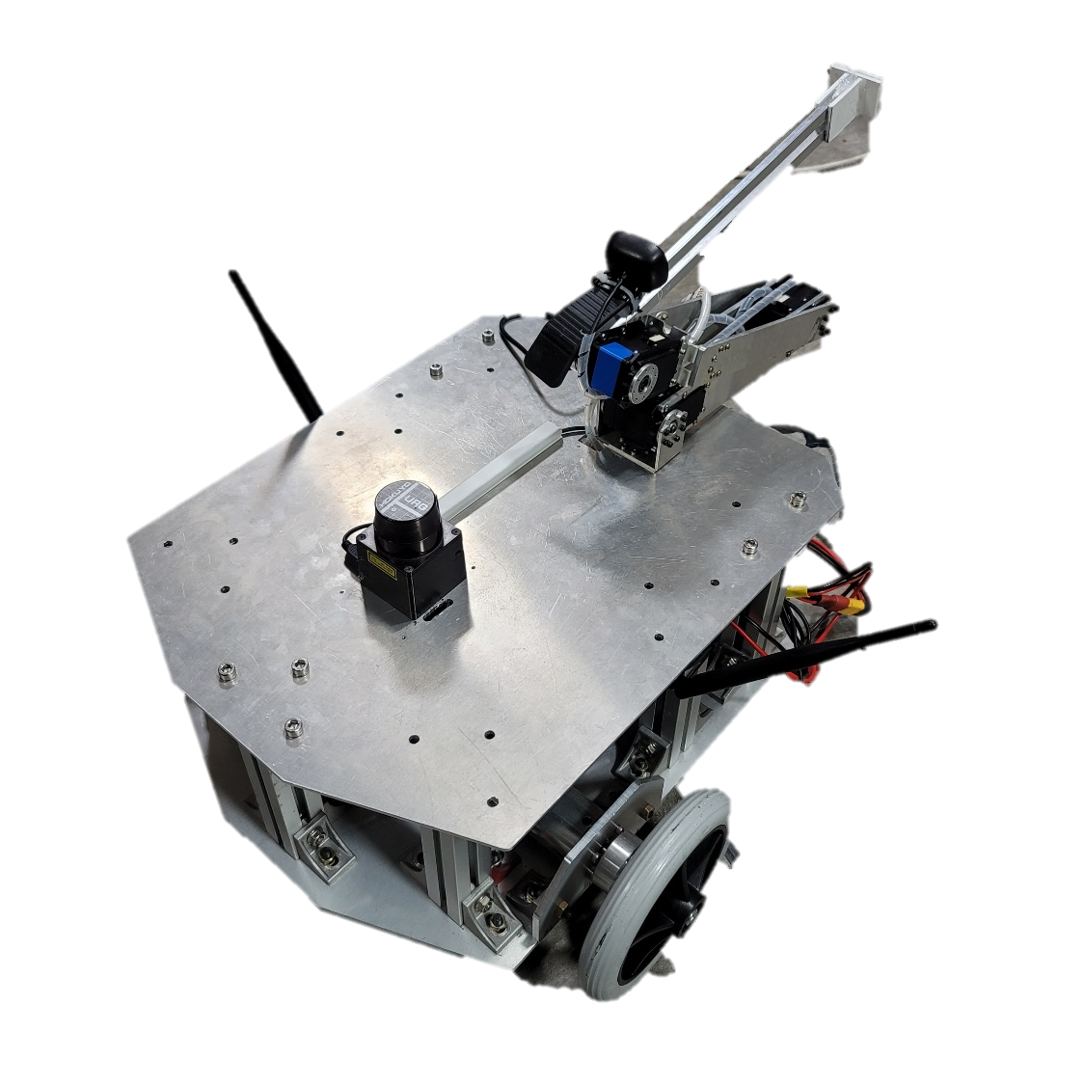

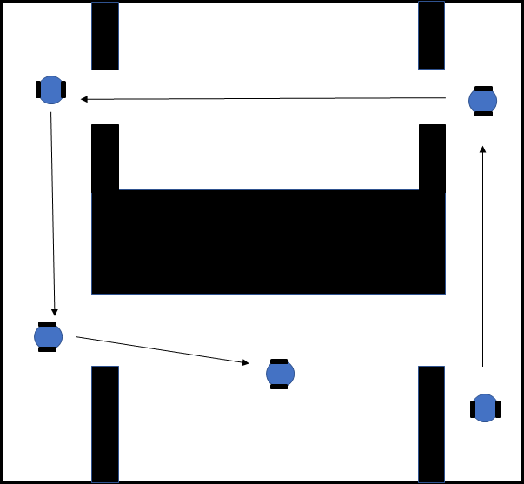
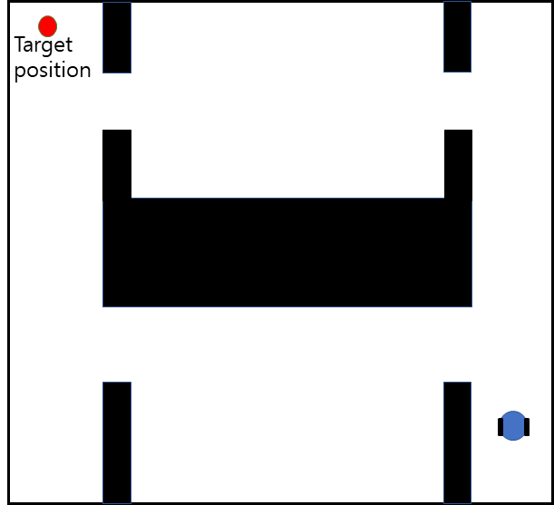
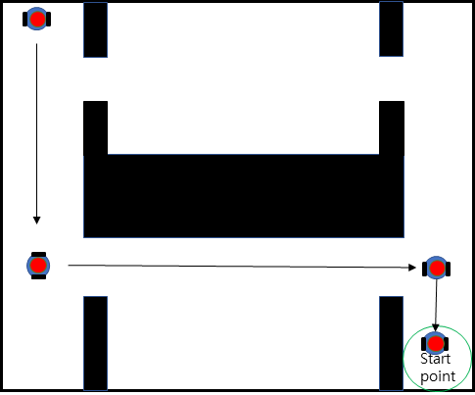

2020학년도 2학기 참빛설계학기(학생주도형) 성과발표회
창의융합형
BARAM_PRO
안전사고감지 및 스마트 초동조치 시스템
지도교수 / 최익
(로봇학부)
팀원 / 함병일, 최승완
이동규, 이호석 (로봇학부)
-33.6
[개발 배경]
[기존 재난 대응 로봇]
[초기 재난 대응 로봇 필요성]
다양한 재난 대응 로봇이 개발되고 있지만, 여러가지 한계점을 보이고 있다.
그 중 재난 초기에 투입 불가능한 문제점을 보완하고자 한다.
재난 발생 초기에는 대피 인원, 구조 요원 등 다양한 동적 물체가 존재
기존 로봇은 물체를 회피하는 것이 불가능 하여 주로 후속조치를 위해 투입
재난 초기에 로봇을 투입하여 초기에 사고를 진압할 수 있도록 한다.
[로봇에 필요한 기술]
Sensing을 통해 사고위치와 자신의 위치, 주변의 환경을 파악한다.
물체 회피를 알고리즘을 통해 충돌로 인한 2차 피해를 방지하며 이동한다.
로봇과 user간의 Data 주고 받기 위한 통신 환경 구축
-2.4
[개발 목표]
[하드웨어 구성]
[System Architecture]
네비게이션& 회피
LiDAR
초동조치
로봇 팔
Hardware
DDMR & Manipulator
Software
Slam & Motion planing
DDMR
Odometry
Gmapping
Motor
Motordriver
(LMD18200)
Current
sensor
uart
Encoder
MCU
(STM32F401RE)
Robot Pose EKF
localization
동적 물체를 피하며 최단경로로
목표지점 도달
목표지점 도달 시 초동조치를 위한
로봇 팔 구동
모바일 로봇
Encoder
Motordriver
(LMD18200)
Current
sensor
$v, ω target$
mapping
Motor
Controller
map image
Robot Pose
LiDAR
scan data
Navigation
Manipulator
Camera
Global Path Planning
EX-106
waypoint
원격으로 사고 현장 확인
관리자의 판단에 따른 능동적인 조작 기능
EX-106
OpenCV
local Path Planning
EX-106
HSV
Labeling
object
position
State check
Motion planning
RS485
Manipulator state
-15
15
[구현 시나리오 1]
[구현 시나리오 2]
[구현 시나리오 3]
28.8
60
목적지에서 임무 수행 후 새롭게 정해진 목적지로 이동
로봇이 장애물을 피해 자유롭게 움직이며 주변 환경 정보를 저장
로봇은 초기위치에서 출발하여, 최단 경로로 목적지에 도착

